Slide 1
תהליך הכנת הנתונים
חלק ב'

Slide 2
קורלציות בין משתנים

Slide 3
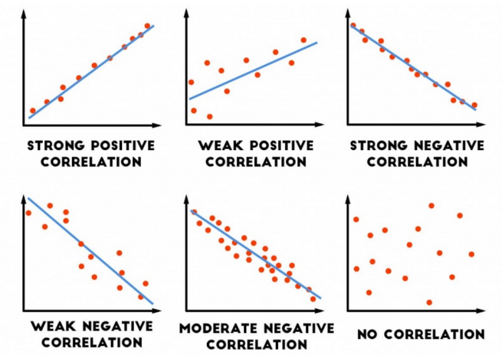
קורלציות בין משתנים

Slide 4
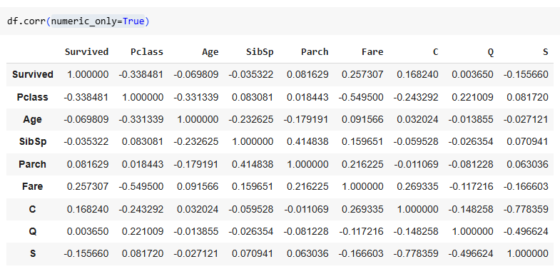
קורלציות בין משתנים

Slide 5
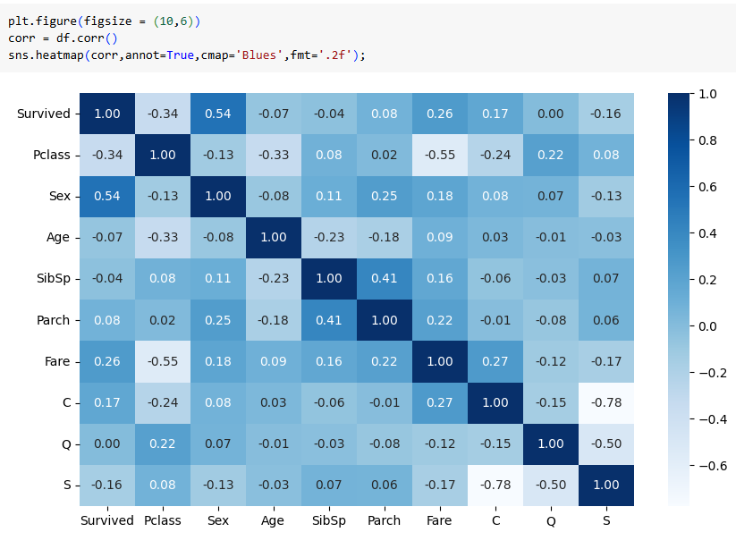
קורלציות בין משתנים

Slide 6
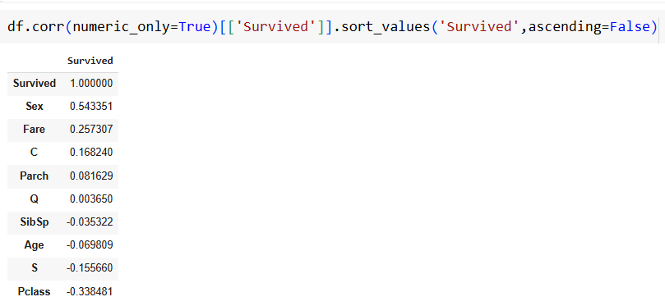
קורלציות בין משתנים

Slide 7
הנדסת מאפיינים

Slide 8
הנדסת מאפיינים
Feature engineering is the process of using domain knowledge to extract features from raw data.
https://en.wikipedia.org/wiki/Feature_engineering

Slide 9
הנדסת מאפיינים (פרשנות מרחיבה)
הוספת והורדת משתנים
  על בסיס הבנת משמעות הנתונים
  על בסיס חקר הנתונים
הפיכת משתנים קטגוריאליים למספריים
  עם סדר
  ללא סדר
הפיכת משתנים מספריים לקטגוריאליים
אינטראקציות ופולינומים

Slide 10
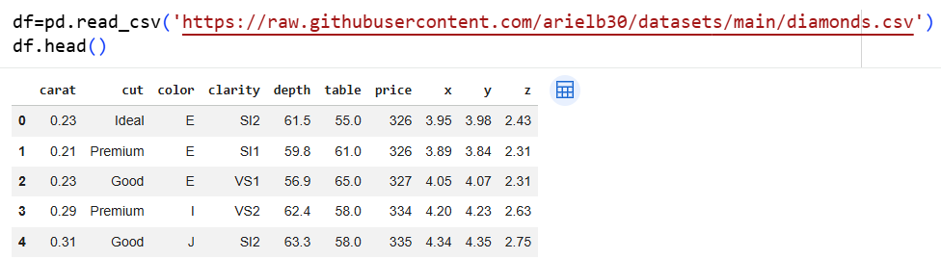
Diamonds dataset
https://www.kaggle.com/datasets/shivam2503/diamonds

Slide 11
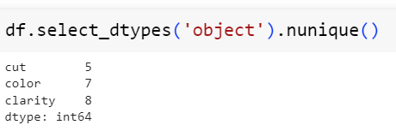

טיפול במשתנה קטגוריאלי עם סדר

Slide 12
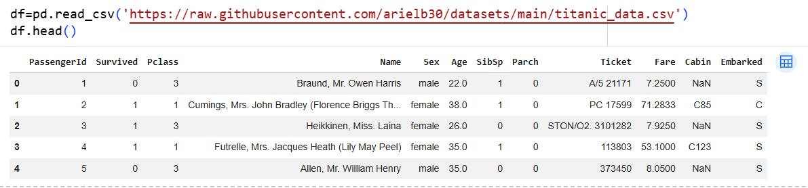
Titanic Dataset
https://www.kaggle.com/datasets/yasserh/titanic-dataset

Slide 13
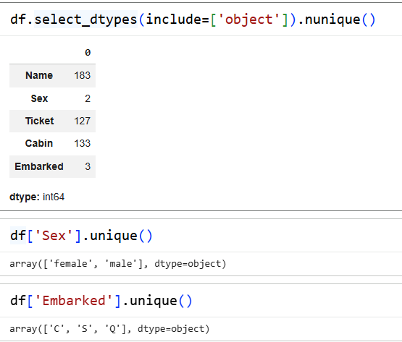
טיפול במשתנה קטגוריאלי ללא סדר

Slide 14
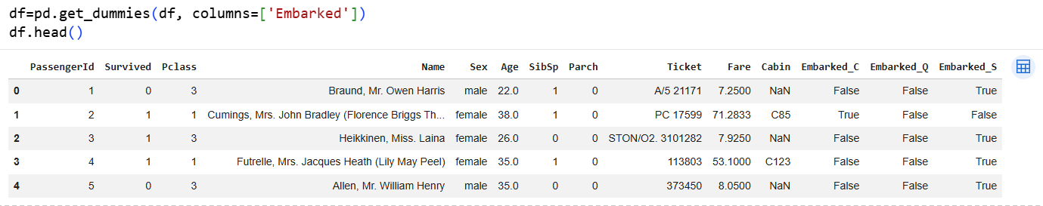
טיפול במשתנה קטגוריאלי ללא סדר

Slide 15
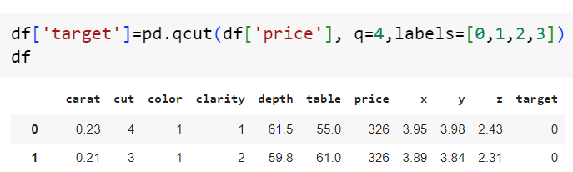
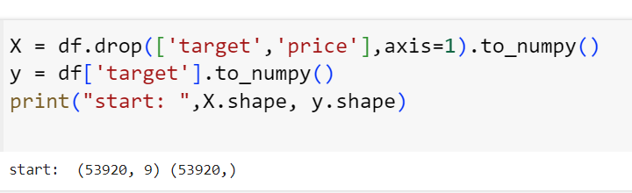
הפיכת משתנה רציף לבדיד
בשלב הויזואליזציה ניתן להשתמש בשני המאפיינים target וגם price.
במידה ורוצים לחזות את target, נבחר מאפיינים X ללא target, price (אחרת יש זליגת מידע)
במידה ורוצים לחזות את price, נבחר מאפיינים X ללא target, price (אחרת יש זליגת מידע)
במידה ורוצים לחזות משתנה אחר, נבחר מאפיינים X כולל price וללא target, וזאת מכיון ש price מדוייק יותר.

Slide 16
ניקוי והכנת הנתונים

Slide 17
ניקוי והכנת הנתונים
זיהוי ערכים חסרים
זיהוי חריגים
זיהוי כפילויות

Slide 18
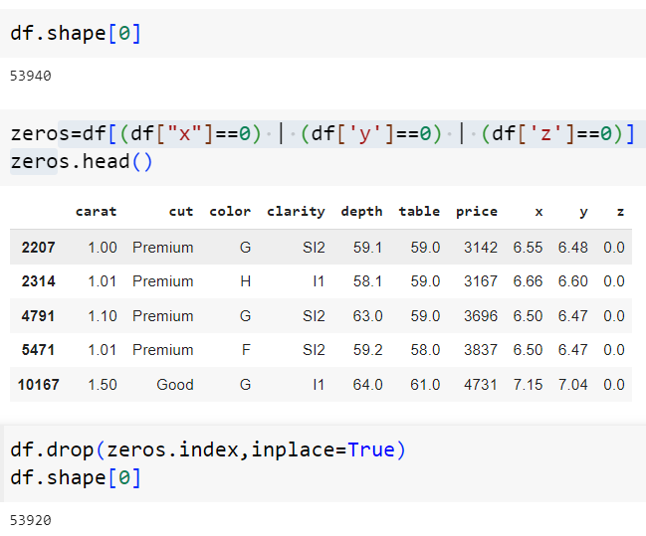
דוגמה לזיהוי חריגים ומחיקה לפי תנאי

Slide 19
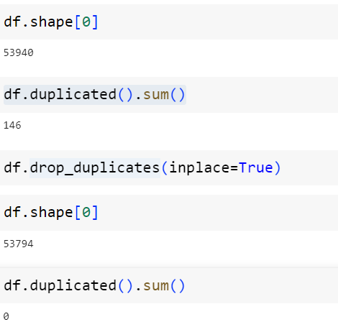
טיפול בכפילויות

Slide 20
טיפול במשתנה date
דוגמה כאן

Slide 21
Titanic classification exercise
עליכם לאמן מודל לחזות הישרדות של נוסעים בטיטניק
טענו את titanic dataset
מחקו עמודות מיותרות
בדקו אם יש כפילויות, אם כן מחקו
טפלו בנתונים חסרים (מלוי או מחיקה)
המירו נתונים קטגוריאליים למספרים
בדקו קורלציה של המאפיינים עם משתנה המטרה
בחרו מאפיינים X ומשתנה מטרה y
חלוקה אימון ומבחן
בחרו נרמול נתונים כרצונכם
השתמשו ב KNN ובצעו hyper parameter tuning על פרמטר k
מדדי ביצוע על נתוני המבחן

Slide 22
Diamonds regression exercise
עליכם לאמן מודל כדי לחזות מחיר של יהלומים.
טענו את Diamonds dataset
תיאור לגבי המשתנים וסדר שלהם (שימושי להמרות) ניתן למצוא כאן
מחקו יהלומים שמידות x,y,z שלהם 0
בדקו אם יש כפילויות, אם כן מחקו
המירו נתונים קטגוריאליים למספרים
בדקו קורלציה של המאפיינים עם משתנה המטרה
בחרו מאפיינים X ומשתנה מטרה y
חלוקה אימון ומבחן
נרמלו את נתונים (בחרו שיטה)
אימון Linear regression על נתוני האימון
מדדי ביצוע על נתוני המבחן של יהלומים.

Slide 23
תודה על ההשתתפות

